Slide 1

Décembre 2019

Slide 2
Sommaire
Organisation par blocs de compétences
Place des savoirs associés
Les PFMP
La certification

Slide 3
Organisation par blocs de compétences
Décembre 2019

Slide 4
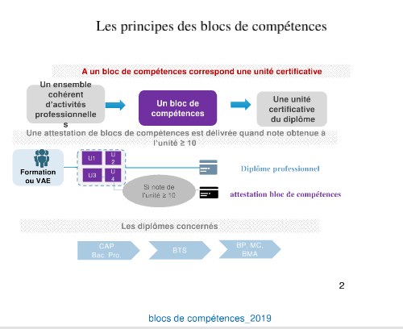

Slide 5
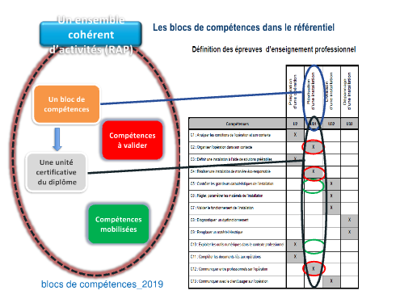

Slide 6
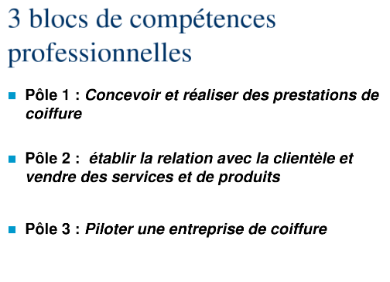

Slide 7
Place des savoirs associés
Décembre 2019

Slide 8
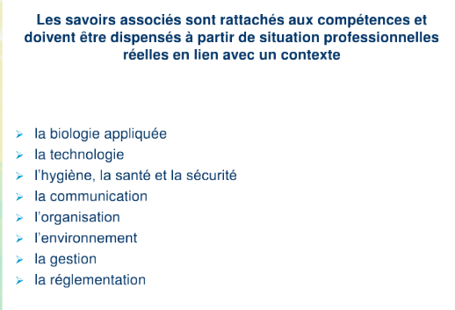

Slide 9
Les PFMP
Décembre 2019

Slide 10
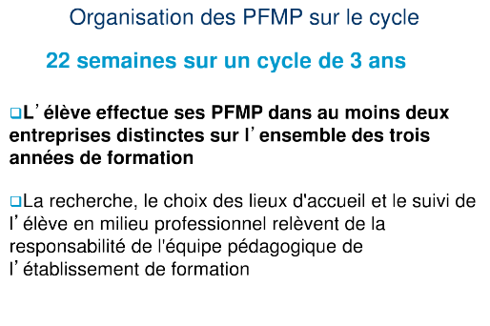

Slide 11
La certification
Décembre 2019

Slide 12
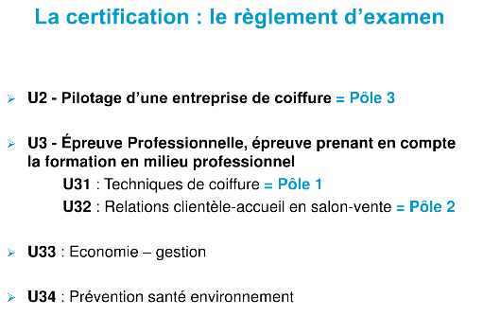

Slide 13
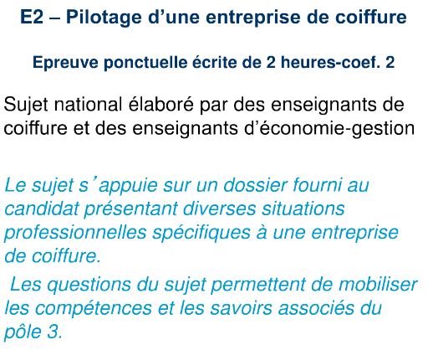

Slide 14
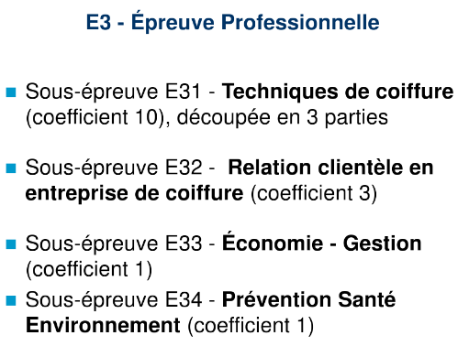

Slide 15
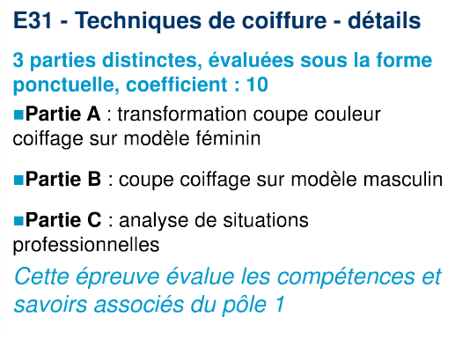

Slide 16
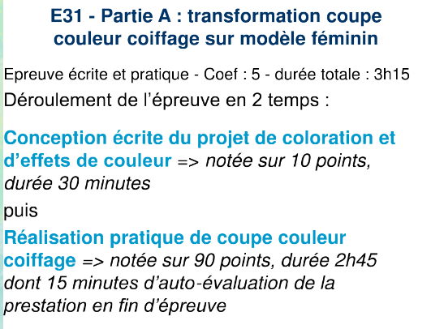

Slide 17
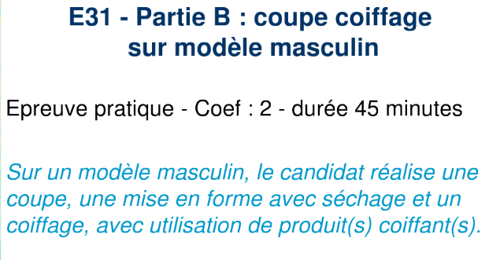

Slide 18
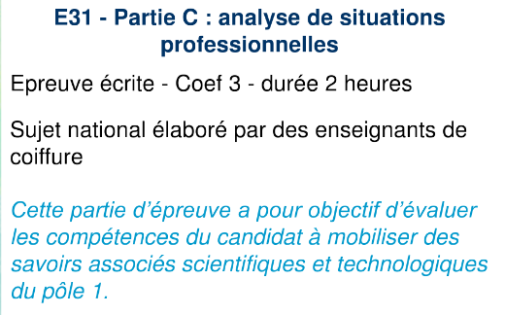

Slide 19
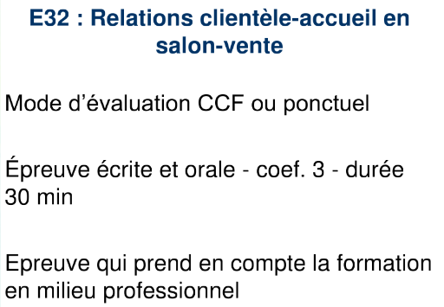

Slide 20
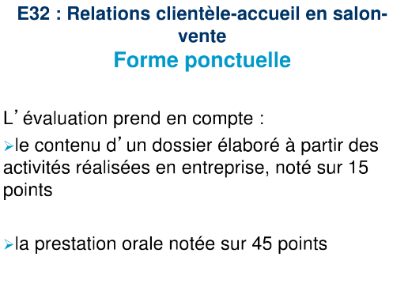

Slide 21
